Slide 1

The IT Balanced Scorecard as a Framework for Enterprise Governance of IT
Tim SISFO

Slide 2
Abstrak
Balance Score Card (BSC) adalah sistem manajemen kinerja yang memungkinkan perusahaan untuk mendorong strategi berdasarkan pengukuran dan tindak lanjut BSC awalnya dikembangkan di tingkat perusahaan oleh Kaplan dan Norton.
BSC dapat dengan mudah diterapkan untuk menghitung investasi Teknologi Informasi (TI), proyek atau departemen sebagai manajemen kinerja TI.
BSC IT dapat digunakan sebagai instrumen untuk Enterprise Governance of IT

Slide 3
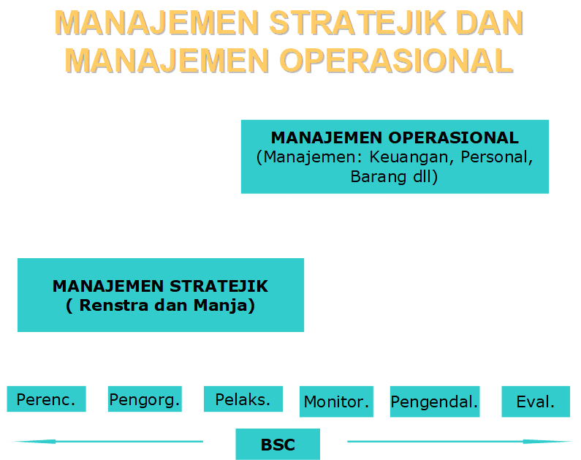

Slide 4
BSC dan Man. Stratejik
1. What we want to be? - Visi dan Misi
2. What we have to do? - Kebijakan/ Program / Kegiatan
3. Where are we now? - ALS (analisis lingk. stratejik)
4. Where should we go? - Tujuan & Sasaran
5. How do we get there? - Strategi: Renstra, Renja, Penganggaran
6. Do we succeed? - Pengukuran Kinerja – Evaluasi

Slide 5
BSC
Kata “Balanced” (berimbang) berarti adanya keseimbangan diantara 4 perspektif dalam BSC yang mencakup:
Perspektif Keuangan (Financial)
Perspektif Pelanggan (Customer)
Perspektif Proses Bisnis Internal (Internal Bisiness Process )
Pembelajaran dan Pertumbuhan (Learning and Growth)
(Alex Miller , 1998)

Slide 6
BSC
“SCORECARD” adalah : Kartu yang digunakan untuk mencatat skor performance organisasi dan juga untuk merencanakan skor yang hendak diwujudkan di masa depan
BSC :
Konsep manajemen yang membantu menerjemahkan “strategi” ke dalam “tindakan”
Dikembangkan di awal 1990-an oleh Robert Kaplan dan David Norton, sebagai upaya untuk memantau pencapaian tujuan organisasi, tidak hanya dari perspektif (a) finansial, melainkan dari (b) perspektif pelanggan, ( c) penyempurnaan proses internal, serta (d) pembelajaran dan inovasi (pertumbuhan)

Slide 7
BSC
BSC adalah sebagai alat manajemen, suatu sistem pengukuran dan juga sistem manajemen kinerja, yang mampu membantu berbagai organisasi untuk merencanakan, memfokus, dan mengelola strateginya. (Jeny Marmen)
BSC adalah suatu sistem manajemen stratejik yang berbasis pengukuran (measurement), menetapkan aktivitas-aktivitas dalam suatu strategi, dan memonitor kinerja strategi tersebut dalam mencapai tujuannya. (Robert Kaplan dan David Norton)

Slide 8
BSC dan Pengukuran Kinerja
Pengukuran kinerja merupakan salah satu faktor penting dalam perusahaan / organisasi. Selain digunakan untuk menilai keberhasilan organisasi, juga digunakan untuk menentukan “sistem imbalan”
BSC tidak hanya sekedar alat pengukur kinerja, tetapi merupakan suatu bentuk transformasi stratejik kepada seluruh tingkatan dalam organisasi
Pengukuran kinerja yang komprehensif tidak hanya ukuran2 keuangan tetapi penggabungan ukuran-2 keuangan dan non keuangan sehingga organisasi dapat berjalan dengan baik

Slide 9
Manfaat BSC dalam Pengukuran Kinerja
Penilaian Kinerja dapat dimanfaatkan oleh manajemen untuk:
Mengelola operasi organisasi secara efektif dan efisien dengan cara memotivasi karyawan
Membantu pengambilan keputusan dalam hal promosi, pemberhentian, mutasi dll.
Mengidentifikasi pengembangan dan kebutuhan diklat karyawan
Menyediakan umpan balik bagi karyawan mengenai bgmn atasan menilai kinerja mereka
Menjadi dasar bagi pemberian reward ataupun punishment

Slide 10
4 perspektif BSC
BSC melakukan pendekatan yg lebih komprehensif melalui 4 perspektif yaitu:
Perspektif Finansial / Keuangan:
Perspektif keuangan menjadi perhatian dalam BSC karena ukuran keuangan mrupakan konsekuensi ekonomi yang terjadi akibat keputusan dan kebijakan. Tujuan pencapaian kinerja keuangan yang baik merupakan fokus dari tujuan2 yang ada dalam tiga perspektif lainnya (Customer, Int.Bis.Process, Learning & Growth)
Sasaran2 perspektif keuangan dibedakan pada masing2 tahap dalam siklus bisnis yaitu: Growth (tumbuh berkembang), Sustain (bertahan), Harvest (panen)

Slide 11
4 perspektif
Perspektif Pelanggan (Customer) :
Kelompok Inti : pangsa pasar, tingkat perolehan para pelanggan baru, kemampuan mempertahankan para pelanggan lama, tingkat kepuasan pelanggan, dan tingkat profitabilitas pelanggan
Kelompok penunjang : atribut atribut produk ( fungsi,harga dan mutu), hubungan dengan pelanggan, dan citra serta reputasi perusahaan/organisasi beserta produk-produknya.
Perspektif Proses Bisnis Internal :
Proses bisnis internal mempunyai nilai-nilai yang diinginkan konsumen dan dapat memberikan pengembalian yang diharapkan oleh para pemegang saham yang meliputi inovasi, proses operasi, dan proses penyampaian produk atau jasa pelanggan.

Slide 12
4 perspektif
Perspektif Pembelajaran dan Pertumbuhan (Learning and Growth):
Mengembangkan pengukuran dan tujuan untuk mendorong organisasi agar berjalan dan tumbuh dengan tujuan menyediakan infrastruktur untuk mendukung pencapaian ketiga perspektif lainnya, dengan memperhatikan faktor:
Kepuasan karyawan : Keterlibatan dalam pengambilan keputusan, pengakuan, akses untuk memperoleh informasi, dorongan untuk melakukan kreativitas dan inisiatif serta dukungan dari atasan
Kemampuan sistem informasi : informasi yang dibutuhkan mudah didapatkan, tepat dan tidak memerlukan waktu lama untuk mendapat informasi tersebut.

Slide 13
4 perspektif
Setiap Perspektif memiliki 4 komponen penting :
Tujuan (Objectives)
Ukuran / Indikator (Measures)
Target
Inisiatif / Langkah/Upaya (Initiatives)
Keempat komponen utama ini diterjemahkan dan diarahkan oleh VISI dan STRATEGI

Slide 14
BSC sebagai kerangka keberhasilan implementasi strategi
SBC merupakan :
Mekanisme yg menerjemahkan Strategi ke terminologi operasional dan mengkomunikasikannya ke seluruh organisasi
Sistem manajemen yg mengelola dan memfokus pada Strategi
Mekanisme yg dapat mendesain proses kegiatan kunci yg mampu mengungkit daya dorong Strategi
Mekanisme yg menyelaraskan antara Strategi dengan tujuan-tujuan individu

Slide 15
Mengapa BSC Relevan, Penting dan dibutuhkan
Tantangan Dunia Abad XXI:
Mayoritas organisasi (apalagi birokrasi) ditentukan oleh faktor2 non keuangan,yaitu lebih pada faktor poleksosbud
Faktor2 non keuangan menentukan kinerja keuangan dan nilai2 pelanggan (kredibilitas pejabat, perumusan dan perincian strategi sampai ke program, kegiatan, penetapan anggaran, dll)
Perumusan Strategi sering diintervensi dan tidak terkait langsung dengan program kegiatan sesuai dengan VISI dan MISI maupun kegiatan operasional

Slide 16
Scorecard” dlm BSC harus dpt menjawab pada ke 4 permasalahan yaitu:
Dapatkah organisasi secara berkelanjutan melakukan perbaikan teknologi dan karyawan serta menciptakan nilai? (Perspektif pembelajaran dan pertumbuhan / inovasi)
Apa yg dilakukan organisasi untuk menghasilkan produk yg lebih baik? ( Perspektif proses bisnis internal)
Bagaimana pelanggan memandang hasil produk, apakah sesuai dengan yg diinginkan? (Perspektif pelanggan)
Bagaimana upaya yg dilakukan untuk memberikan yg terbaik pada pemilik usaha (negara, masyarakat)? ( Perspektif finansial)

Slide 17
IT BSC menjadi tool populer dengan konsep yang secara luas didukung dan disebarkan oleh kelompok konsultan internasional seperti Gartner, IDC dan lain-lain.
Banyak aplikasi kehidupan nyata telah dikembangkan dan didukung oleh software

Slide 18
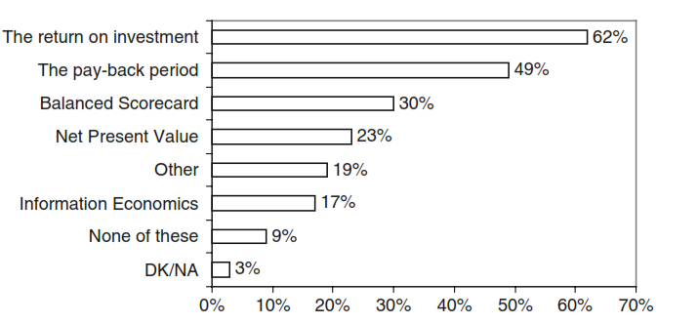
IT BSC Core
Fig. 4.1: Penggunaan teknik pengukuran kinerja untuk proyek-proyek TI dan investasi Van Grembergen, W., dan De Haes, S., 2005 b, Mengukur dan Mendemonstrasikan Nilai IT, di IT Governance Praktek Domain dan Kompetensi (series of IT Governance Institute)

Slide 19
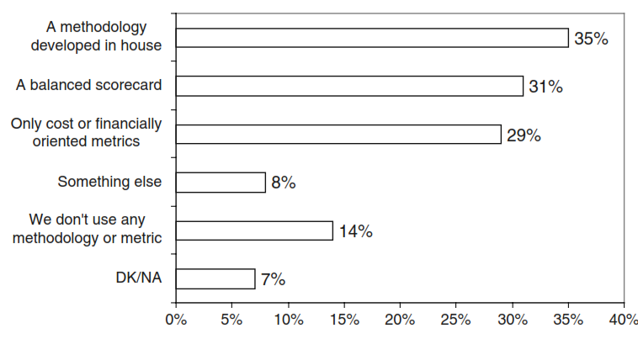
IT BSC Core Concepts
Fig. 4.2 Teknik Pengukuran untuk departemen IT Van Grembergen, W., dan De Haes, S., 2005b, Mengukur dan Mendemonstrasikan Nilai IT, di IT Governance Praktek Domain dan Kompetensi (series of IT Governance Institute)

Slide 20
BSC secara Umum
Layer yang ada :
1. Misi (misalnya, untuk menjadi pemasok yang paling disukai pelanggan)
2. Tujuan (misalnya, untuk menyediakan pelanggan dengan produk baru)
3. Tindakan (misalnya, persentase dari omset yang dihasilkan oleh produk baru)

Slide 21
Generic IT balanced scorecard

Slide 22
Konsep inti BSC
Corporate Contribution
-
Pengendalian biaya IT
-
persentase atas atau di bawah anggaran IT
-
alokasi untuk pos anggaran yang berbeda
-
Anggaran TI sebagai persentase dari omset
-
Biaya TI per anggota staf
Business Value of IT Function
-
persentase kapasitas pengembangan terlibat dalam proyek
-
proyek strategis
-
hubungan antara perkembangan baru
/
/
investasi infrastruktur
penggantian
Investasi
Business Value of new IT Project
-
Evaluasi keuangan berdasarkan ROI
,
NPV
,
IRR
,
PB
-
evaluasi bisnis berbasis pada ekonomi informasi

Slide 23
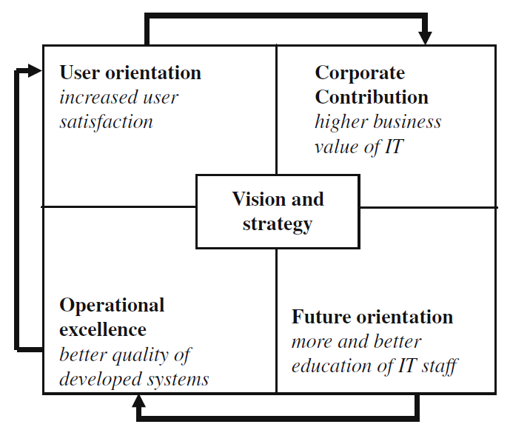
Hubungan sebab-akibat dalam IT strategic balanced scorecard

Slide 24
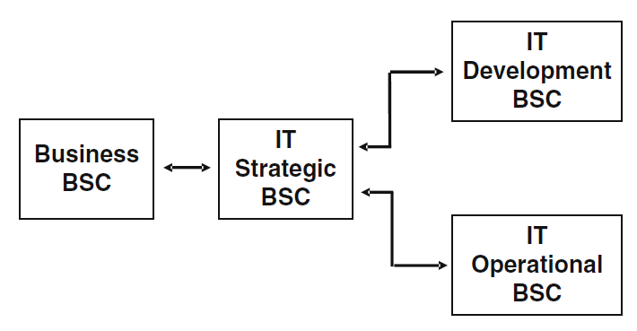
Aliran Keseimbangan Scorecard

Slide 25
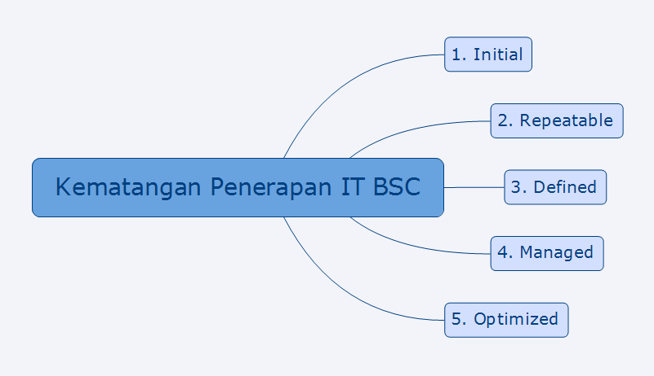
Kematangan Model Penerapan IT BSC

Slide 26
Akhir bab 12

